Slide 1
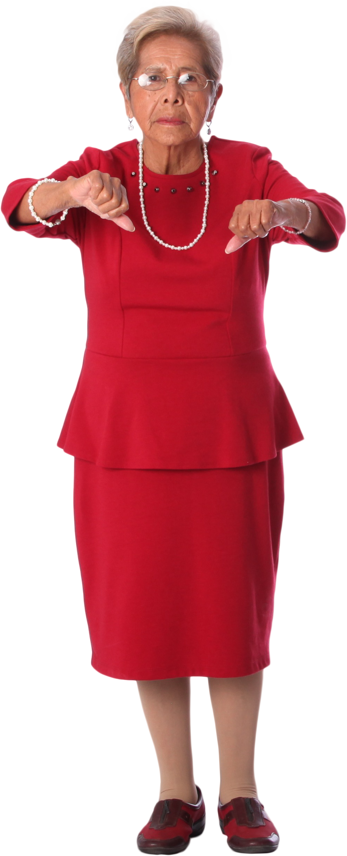


"Ok boomer ! " versus " Millenials génération " En finir avec les clichés au travail
Adrien Fillon 15.05.2025

Slide 2
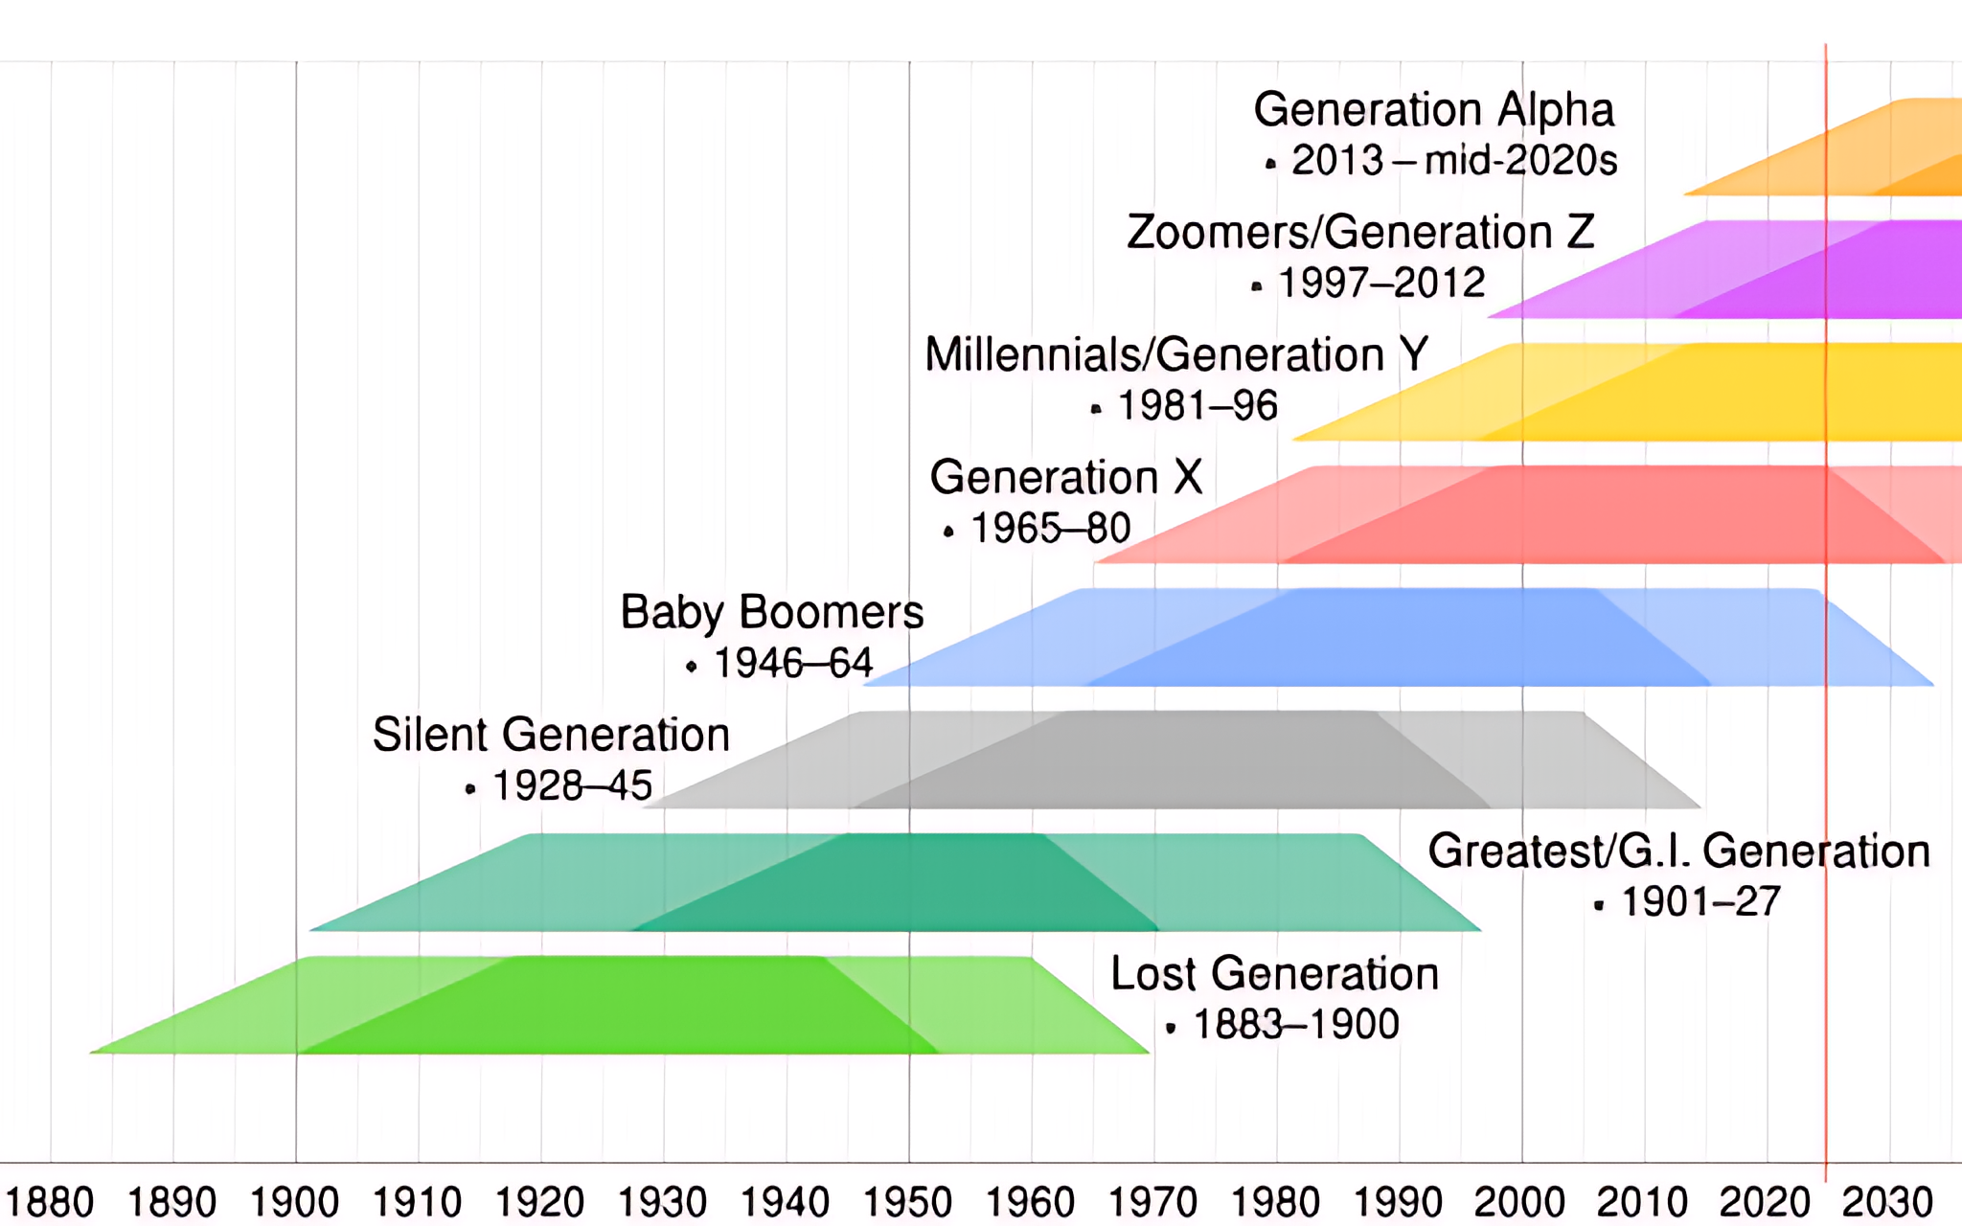
Advertising Age : magazine spécialisé dans la publicité
Agence Marketing australienne McCrindle en 2015
Journalistes américains
Charles Hamblett et Jane Deverson Woman's Own magazine
Journaliste américaine
Sylvia Porter (New York Post)
Suite logique. Première instance par le rappeur MC Lars en 2003
Le Times
Journaliste américain
Tom Brokaw
Autrice américaine Gertrude Stein
Notes:
Génération perdue
Génération grandiose
Génération silencieuse

Slide 3
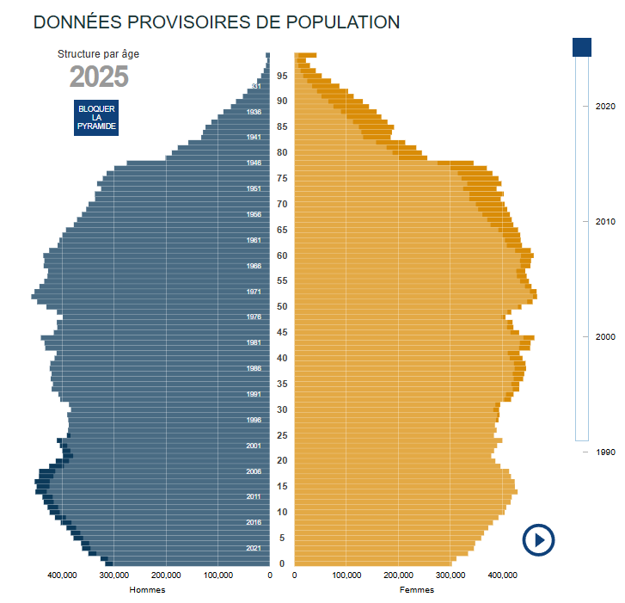
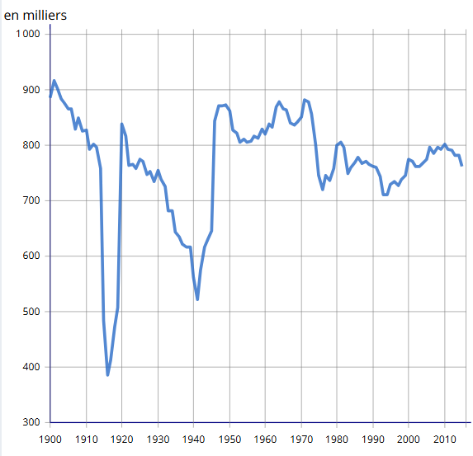
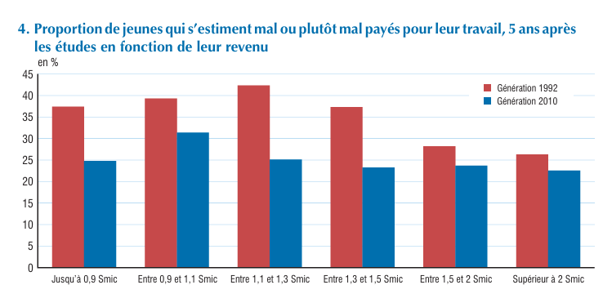
Et les scientifiques dans tout ça ?
Insee :
Age
- Période
- Cohorte​
Pyramide des âges
Notes:
On voit bien la génération des baby boomers, par contre le stéréotype de la génération née entre 70 et 75 qui est largement moins nombreuse que les autres, on en parle pas comme d'un effet de génération. D'ailleurs, vous savez comment s'apelle cette génération ? Elle ne s'appelle pas. elle est une petite partie de la génération X
Période : On prend un phénomène et on l'étudie au court du temps
Cohorte : On fixe le phénomène et on se demande ce qui se passe pour les personnes après ce phénomène : naissance en 2000 – bac en 2020, fin des études pour l'image etc.

Slide 4
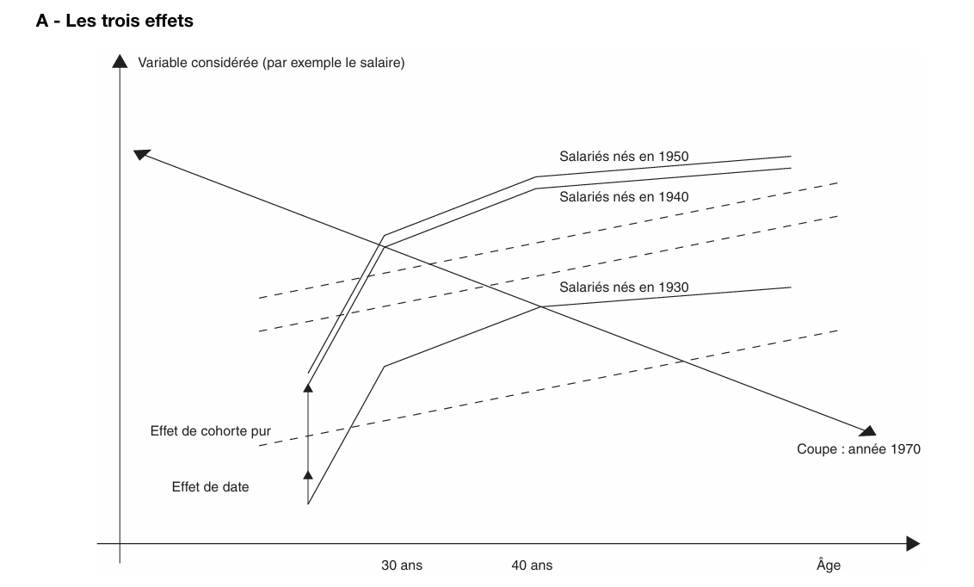
Notes:
Effet moyen des trois lignes : effet de l'âge
Comparaison entre les lignes : effet de cohorte
Comparaison à un instant T : Effet de période/effet de date

Slide 5
Et la génération ?
Utilisé dans les médias, le journalisme,
Utilisé dans le marketing,
Mais n'est pas utilisé par les chercheurs en démographie, sociologues ou économistes,
Beaucoup repris dans le milieu du travail,
Véhiculant des stéréotypes liés à l'âge.

Slide 6
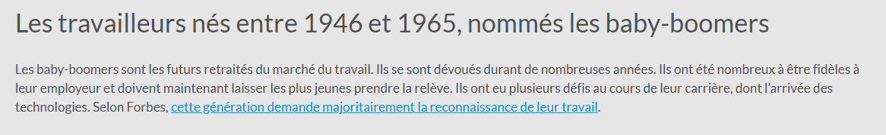
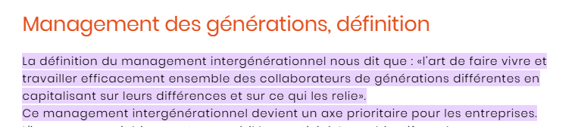
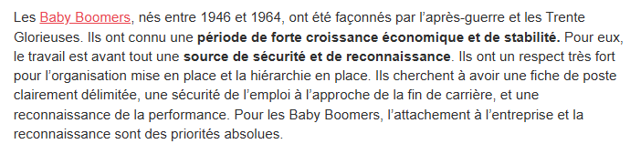
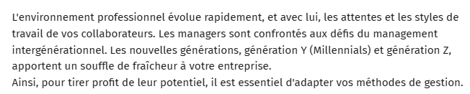
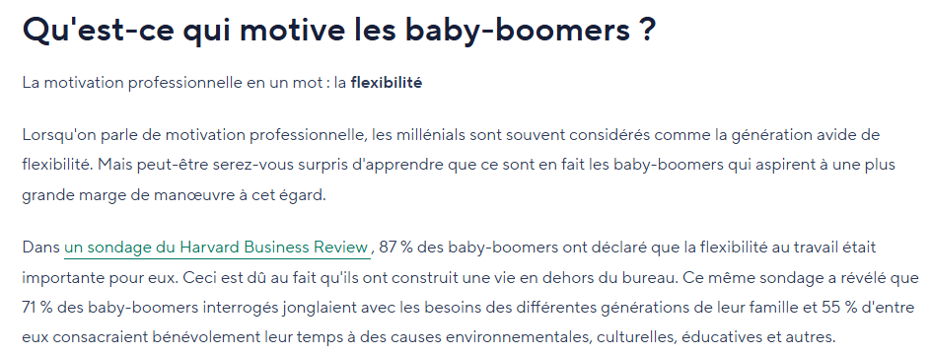
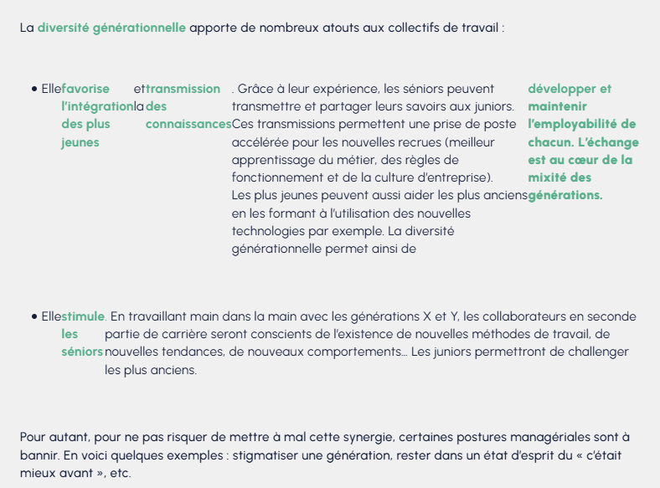
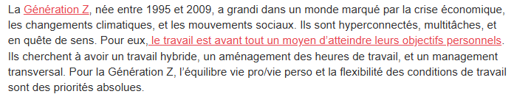
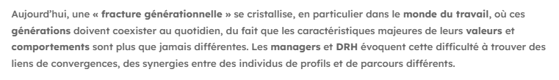
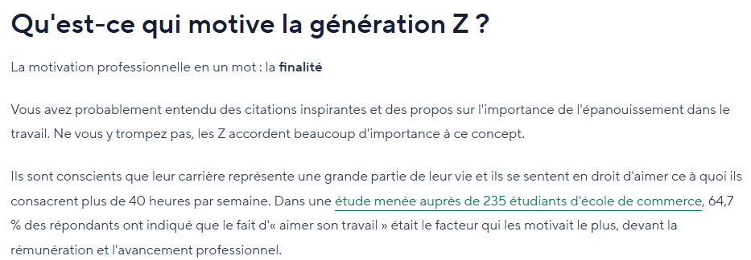
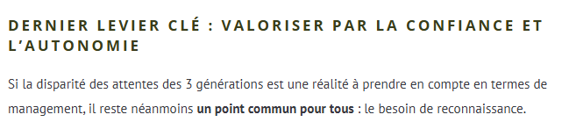

Slide 7
Un point commun entre tous ces articles ?
Il n'y a aucune source scientifique
Qu'en dit donc la science ?

Slide 8

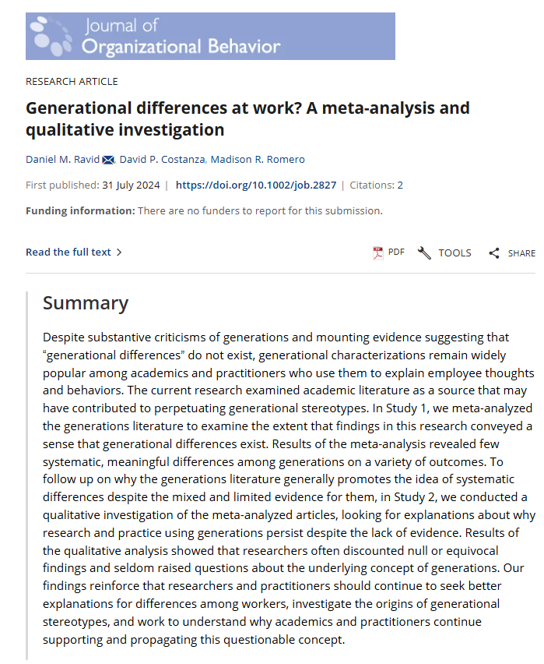



Slide 9
Description des articles
Un total de 143 articles ont étudié les générations au travail
Un total de 158 000 participants
Les domaines les plus étudiés :
Satisfaction au travail
Engagement au travail
Valeurs de travail
Intention de démissionner
Équilibre vie pro/perso
Stress et Burnout
Motivation
Valeurs intrinsèques : autonomie, apprentissage, amélioration de soi
Valeurs extrinsèques: salaires, bénéfices, sécurité retours positifs
Valeur sociale : relation au collègues, contribution à la société
Prestige et statut : autorité, influence...

Slide 10
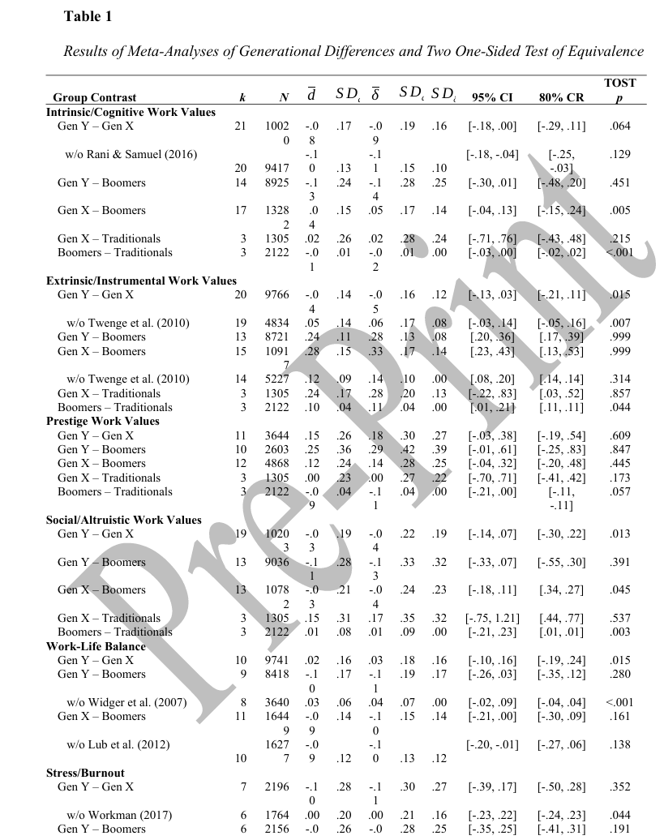








Slide 11
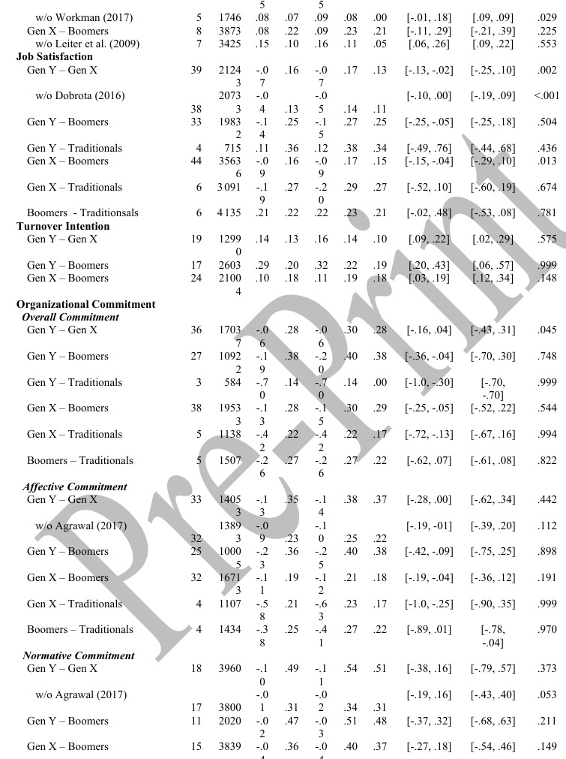

Slide 12
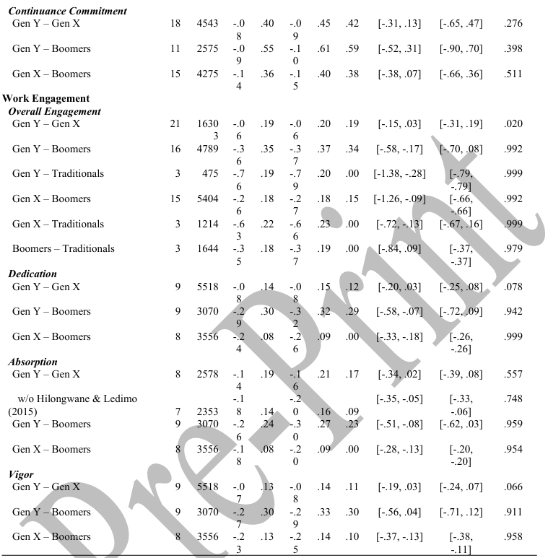
Notes:
Dedication : sens, inspiration, fierté au travail
Absorption : capacité à être pleinement concentré dans son travail Vigueur : énergie forte au travail et volonté à investir de l'effort au travail

Slide 13
Résultat de la méta-analyse
Aucune différence entre les générations boomer et Y
Sur aucune des dimensions étudiées dans la littérature scientifique
Pourtant, quand on lit la discussion des articles qui n'ont pas trouvé d'effet générationnel, 82% proposent des recommandations basées sur la génération
La majorité des recommandations portent sur 4 thèmes :
Les managers doivent mieux reconnaitre et comprendre les besoins et préférences spécifiques des générations
Le système de ressources humaines doit être ajusté aux besoins de chaque génération
Les entreprises doivent adopter des formations générationnelles et intergénérationnelles
Les managers doivent ajuster leur style de leadership pour motiver des générations différentes

Slide 14
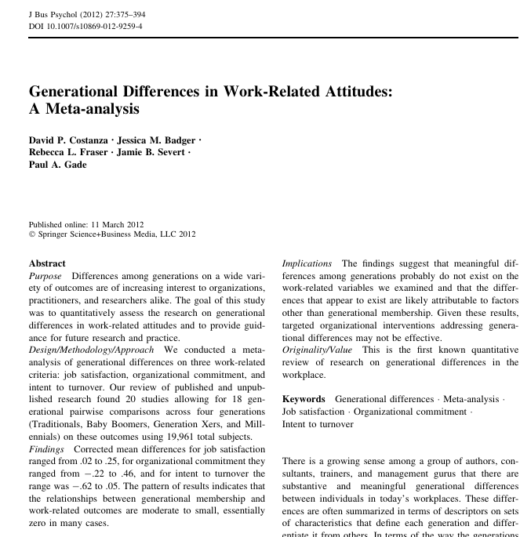

Slide 15
On sait qu'il n'existe pas d'effet générationnel depuis 2012
Pourtant les chercheurs continuent d'explorer les effets générationnels
Ils continuent de ne rien trouver
Mais font quand même des recommandations pour les chercheurs, les médias, et le grand public, sur des effets générationnels

Slide 16
Les recommandations des méta-analystes
Recommandations
Bénéfices
Risque si non adopté
Permet d'ajuster les pratiques managériales et préférences sans se baser sur des stéréotypes et des généralisations
Les différences basées sur les stéréotypes de générations sont fausses, inefficaces et, sous certaines conditions, illégales
Identifier les différences individuelles au travail
Les traitements des employés basés sur des caractéristiques générationnelles et pas leur besoin spécifique sont perçues comme injuste et une manière paresseuse de s'occuper d'un troupeau de mouton
Accepter que les besoins et préférences des travailleurs changent avec le temps, peu importe leur âge ou date de naissance
Identifier les changements dans les contextes de travail

Slide 17
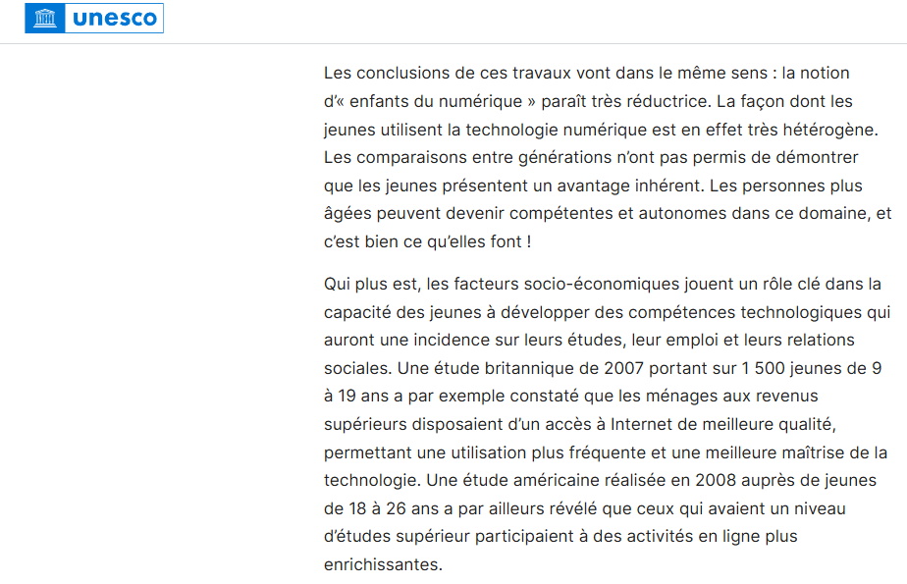
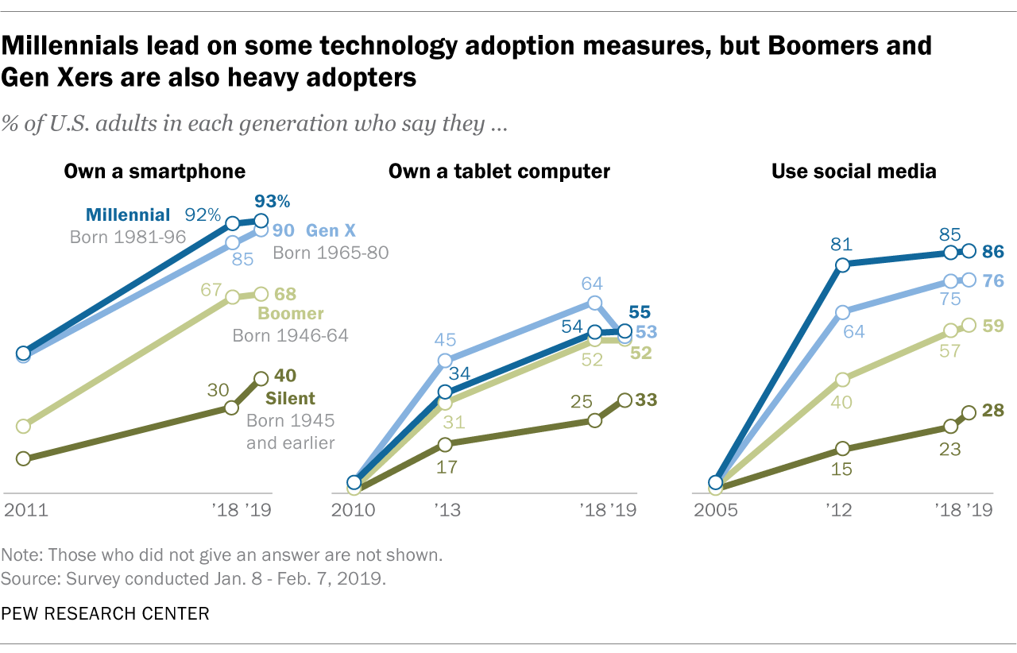
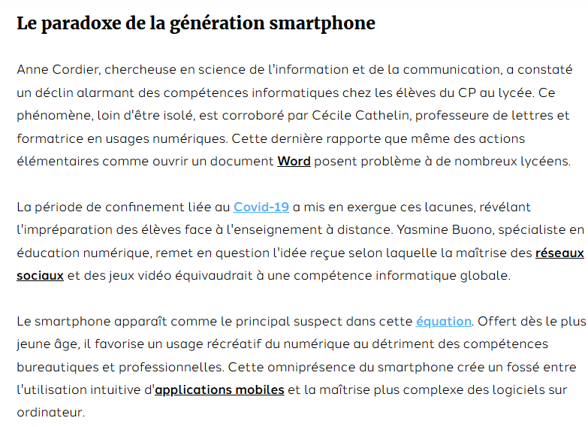
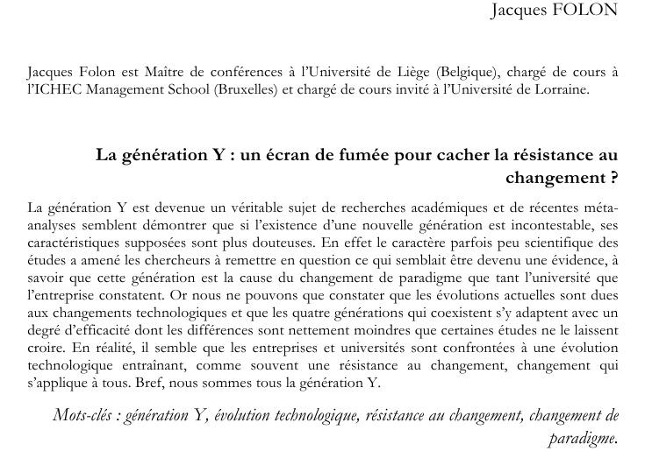
Déconstruire les stéréotypes
Digital native mais pas numeric native
Notes:
Le paradoxe de la génération smartphone : les jeunes sont bon avec le digital, les doigts, pas avec le numérique
Unesco : les vieux ne savent pas se servir d'ordinateurs surtout quand ils sont dans des territoires isolés. C'est le cas aussi des jeunes précaires. On a le cas durant le covid entre les élèves qui avaient accès à un ordinateur par enfant pour suivre les cours, et les élèves qui devaient suivre, parfois jusqu'à 4 par maison, les cours avec seulement 1 téléphone par foyer
Jacques Folon : la résistance au changement ce n'est pas que les vieux. D'ailleurs, c'est plutôt sain la résistance au changement. Si on doit changer un truc qui marche déjà pas mal, il faut des arguments très forts et très convaincants pour changer.

Slide 18
Conclusion
Tout le monde veut du respect
Tout le monde veut de l'autonomie et de la reconnaissance pour son travail
Tout le monde sait qu'il doit être compétitif sur le marché du travail
Tout le monde aime apprendre
Tout le monde aime avoir un bon salaire
Personne n'aime changer si ça n'a aucun intérêt pour eux

Slide 19
Conclusion
Les générations sont des mythes créés par des journalistes et des agences marketing pour cibler des audiences
Marketing générationnel, marketing transgénérationnel, marketing intergénérationnel, diversité générationnelle, choc des générations, fracture générationnelle.
Ce sont des termes servant à vendre (de la formation, de l'information, de la segmentation)
Notes:
La segmentation d'un marché consiste à le découper analytiquement en sous-marchés homogènes. Cette analyse se pratique en particulier mais pas uniquement dans le domaine du marketing.

Slide 20
Conclusion
La question est : qu'attends la personne devant moi de son travail et de moi
Peu importe son âge
Peu importe sa génération
Car il y a beaucoup plus de différences entre chaque personne que de différences définies par leurs âges. L'âge n'est qu'une petite différence parmi une multitude d'autres.

